Slide 1
Αξιολόγηση στο νηπιαγωγείο

Slide 2
Αξιολόγηση νηπίου
Συστηματική διαδικασία συλλογής πληροφοριών/στοιχείων μέσα από
Παρατηρήσεις διαφόρων ειδών
Συνεντεύξεις
Φακέλους εργασίας……….
σχετικά με α. τα χαρακτηριστικά β. τις γνώσεις γ. τις δυνατότητες δ. τα ενδιαφέροντά του…

Slide 3
Στόχος αξιολόγησης νηπίου
Να αποτιμήσουμε το επίπεδο της ανάπτυξής του
Να καθορίσουμε το είδος της βοήθειας που χρειάζεται το παιδί για να επιτύχει στην εργασία του
Να σχεδιάσουμε τα επόμενα βήματα της διαδικασίας
Να παρακολουθούμε την εξέλιξη και την πρόοδο των παιδιών σε καθημερινή βάση

Slide 4
Μορφές αξιολόγησης

Slide 5
Εστίαση της αξιολόγησης των νηπίων
Ολόπλευρη ανάπτυξη του παιδιού:
γνωστικός τομέας: ανάπτυξη προφορικού λόγου, αντιστοίχιση, ανάγνωση…,
κοινωνικο-συναισθηματικός τομέας: σχέσεις, λειτουργία στην ομάδα, στάσεις, ενδιαφέροντα…,
ψυχο-κινητικός τομέας: φυσική κατάσταση, έλεγχος του σώματος….

Slide 6
Εστίαση της αξιολόγησης των νηπίων
Προσδοκώμενα αποτελέσματα για κάθε παιδί από την εφαρμογή του προγράμματος
Τρόποι μάθησης κάθε παιδιού
Ζητήματα που αφορούν τα παιδιά είτε ατομικά είτε στο πλαίσιο της ομάδας

Slide 7
Το παιδί μπορεί να αξιολογηθεί κατά τη διάρκεια….
Καθημερινών δραστηριοτήτων ρουτίνας
Του παιχνιδιού στον εξωτερικό χώρο (κοινωνική ανάπτυξη, ικανότητα επίλυσης προβλήματος, συνεργασία…)
Συμβολικού παιχνιδιού (γνωστική, γλωσσική & κοινωνική ανάπτυξη…)
Παρεούλας ή ομάδων εργασίας

Slide 8
Συντελεστές αξιολόγησης
Εκπαιδευτικός (επηρεάζεται από εκπαιδευτικές αξίες & αντιλήψεις του για το νήπιο και την ανάπτυξή του, το νηπιαγωγείο, τον τρόπο που μαθαίνει κανείς…)
Παιδιά (αυτό-αξιολόγηση, ετερο-αξιολόγηση)
Γονείς (επηρεάζονται από προσδοκίες και αποτελούν ομάδα πίεσης)

Slide 9
Εκπαιδευτικός
Oι Cole και Knowles υποστήριξαν ότι αν θέλουμε να κατανοήσουμε ποιοι είμαστε, πρέπει να συνδέσουμε τις εμπειρίες του παρελθόντος και του παρόντος με τα οράματά μας για το μέλλον μας.
Για να το καταφέρουμε αυτό η αυτοβιογραφική ανάλυση είναι πολύ σημαντική (Cole&Knowles, 2000: 3).
«Το ποιοι είμαστε και πού θέλουμε να φτάσουμε είναι μια αντανάκλαση της σύνθετης, συνεχούς διαδικασίας αλληλεπίδρασης της ερμηνείας των παραγόντων, συνθηκών, ευκαιριών, σχέσεων, και των γεγονότων που έλαβαν και λαμβάνουν χώρα σε όλη τη ζωή μας σε όλες τις σφαίρες της ύπαρξής μας - πνευματική, σωματική, ψυχολογική, πνευματική, πολιτική και κοινωνική» (Cole&Knowles, 1995: 130).

Slide 10
Άσκηση επαγγελματικής αυτογνωσίας
Γράψε σε ένα χαρτί την αυτοβιογραφία σου, υπογραμμίζοντας ιδιαίτερα τους παράγοντες, τις συνθήκες, τις ευκαιρίες, τις σχέσεις και τα σημαντικά περιστατικά που σημάδεψαν ως σήμερα τη μαθητική σου ζωή.
Ποιο/α απ’ όλα αυτά πιστεύεις ότι έχουν άμεση σχέση με την επιλογή σου να γίνεις εκπαιδευτικός και τον τρόπο που φαντάζεσαι το ρόλο σου μέσα στην τάξη;

Slide 11
Θα σε βοηθήσουν οι παρακάτω ερωτήσεις:
Τι είδους μαθητής/τρια ήσουν κατά τη διάρκεια της σχολικής σου εκπαίδευσης (από το νηπιαγωγείο μέχρι και το λύκειο); Είχες κάποιον ή κάποια αγαπημένο/η εκπαιδευτικό; Γιατί ήταν ο/ αγαπημένος/η σου εκπαιδευτικός;
Με ποιους τρόπους εσύ μάθαινες καλύτερα;
Σου συνέβη κάποιο ιδιαίτερο περιστατικό στη προσωπική σου ζωή που σε έκανε να αντιληφθείς με ποιο τρόπο μπορείς καλύτερα να μαθαίνεις; Πώς θα αξιοποιήσεις αυτή σου τη γνώση για να ενισχύσεις τη μάθηση των παιδιών;
Τι σε οδήγησε να δηλώσεις το Τμήμα που φοιτάς, να διδάξεις και να γίνεις εκπαιδευτικός;
Μερικοί άνθρωποι λένε ότι ο τρόπος με τον οποίο διδάσκει ένας εκπαιδευτικός έχει να κάνει με τον τρόπο που αυτός διδάχτηκε κατά τη διάρκεια των σχολικών του εμπειριών. Άλλοι πάλι λένε ότι διδάσκουμε ακολουθώντας τον τρόπο με τον οποίο εμείς οι ίδιοι μαθαίνουμε. Με ποια από τις δύο υποθέσεις συμφωνείς και γιατί;

Slide 12
Αντιλήψεις για τη σκοπό της προσχολικής εκπαίδευσης
Ο σκοπός της π.ε. είναι να μεταδώσει γνώσεις στα μικρά παιδιά
Ο σκοπός της π.ε. είναι να καλλιεργήσει στα παιδιά κοινωνικές και ακαδημαϊκές δεξιότητες
Ο σκοπός της π.ε. είναι να ενισχύσει τη συμμετοχή των παιδιών στην καθημερινή ζωή στο νηπιαγωγείο
Ο σκοπός της π.ε. είναι να προετοιμάσει τα παιδιά για το δημοτικό

Slide 13
Αντιλήψεις για τη γνώση
Η γνώση αποτελεί ένα δεδομένο και ζητούμενο στη μαθησιακή διαδικασία. Η γνώση είναι έξω από τον άνθρωπο και πρέπει να μεταδοθεί(παραδοσιακό μοντέλο – κανονιστικό παράδειγμα).
Η γνώση αποτελεί επιλεγμένο περιεχόμενο και διαδικασία και η επιλογή της απαντά στο ερώτημα: τι θα χρειαστεί ο αυριανός πολίτης στην κοινωνία που θα ζήσει (νεωτερικό παράδειγμα).
Η γνώση αποτελεί το αποτέλεσμα μιας συνεργατικής, συν-κατασκευαστικής διαδικασίας των μελών που συμμετέχουν στην οικοδόμησή της (κοινωνιο-κονστρουκτιβιστικό παράδειγμα).

Slide 14
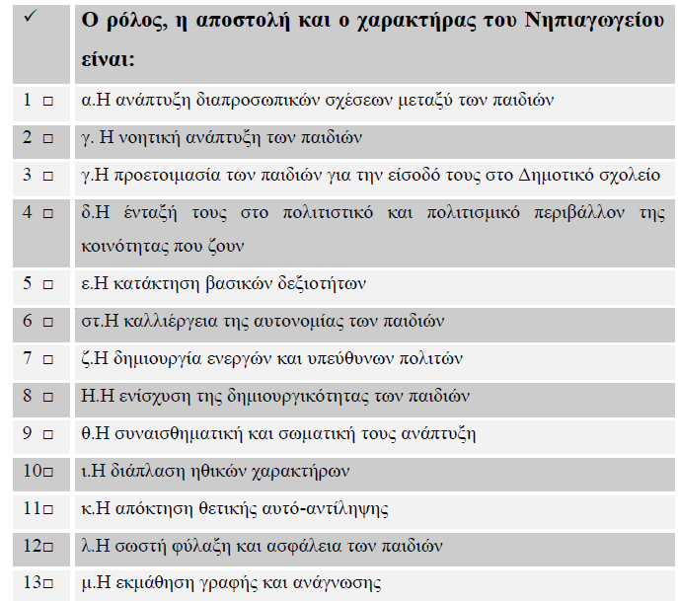

Slide 15
Η διαδικασία της αξιολόγησης
Προετοιμασία (σκοπός αξιολόγησης, πλαίσιο, τεχνικές…)
Σχεδιασμός (τρόποι συλλογής δεδομένων, φύλλα αξιολόγησης, κριτήρια αξιολόγησης σε συστοιχία με σκοπούς, τρόποι ερμηνείας, διασφάλιση συστηματικότητας, αξιοπιστίας & περιορισμού της εσφαλμένης αξιολόγησης…)
(βιβλίο σελ. 121: παράδειγμα)
Υλοποίηση (βιβλίο σελ. 122: παράδειγμα)
Ερμηνεία

Slide 16
Ερμηνεία
Διασφάλιση αυθεντικότητας & αξιοπιστίας (αρκετά δείγματα εργασίας των παιδιών, τα δείγματα σχετίζονται με τον σκοπό του προγράμματος και συστοιχούν με τα κριτήρια αξιολόγησης, ποικίλες πηγές και τρόποι εργασίας, συλλογή σε διαφορετικές χρονικές στιγμές)

Slide 17
Ερμηνεία
Σύγκριση της επίδοσης του παιδιού σε δύο διαφορετικές στιγμές
Σύγκριση εργασιών με προηγούμενες
Συσχέτιση της εξέλιξης με τα ιδιαίτερα χαρακτηριστικά του παιδιού
Συσχέτιση της εξέλιξης με το πρόγραμμα

Slide 18
Κατά την ερμηνεία ο εκπαιδευτικός οφείλει
Να διατυπώνει πολλαπλές υποθέσεις τις οποίες να καταγράφει και να ελέγχει όσο εξελίσσεται η διαδικασία
Να συσχετίζει τα αποτελέσματα της αξιολόγησης με την εξέλιξη του παιδιού
Να επεξεργάζεται δυναμικά τα λάθη του παιδιού
Να καθορίζει τη μαθησιακή διαδικασία που θα ακολουθήσει

Slide 19
Αυτό-αξιολόγηση νηπίου
Σημαντική η συμβολή της αυτοαξιολόγησης των παιδιών
α. στη σταδιακή συνειδητοποίηση των δυνατοτήτων τους αλλά και στην αναγνώριση της ευθύνης τους
β. στην καλλιέργεια μετα-γνωστικών δεξιοτήτων
γ. στη διεύρυνση των πληροφοριών που συλλέγει ο εκπαιδευτικός για την αξιολόγηση του παιδιού

Slide 20
Φύλλα αυτοαξιολόγησης
Ενδεικτικά ερωτήματα:
Τι σου αρέσει να κάνεις στο σπίτι;
Ποιο παιχνίδι σου αρέσει;
Τι νομίζεις ότι κάνεις πολύ καλά;
Τι δεν σου αρέσει να κάνεις στο νηπιαγωγείο;
Σε τι θα ήθελες να γίνεις καλύτερος/η;
Με ποιον θάθελες να κάνεις παρέα στο νηπιαγωγείο;

Slide 21
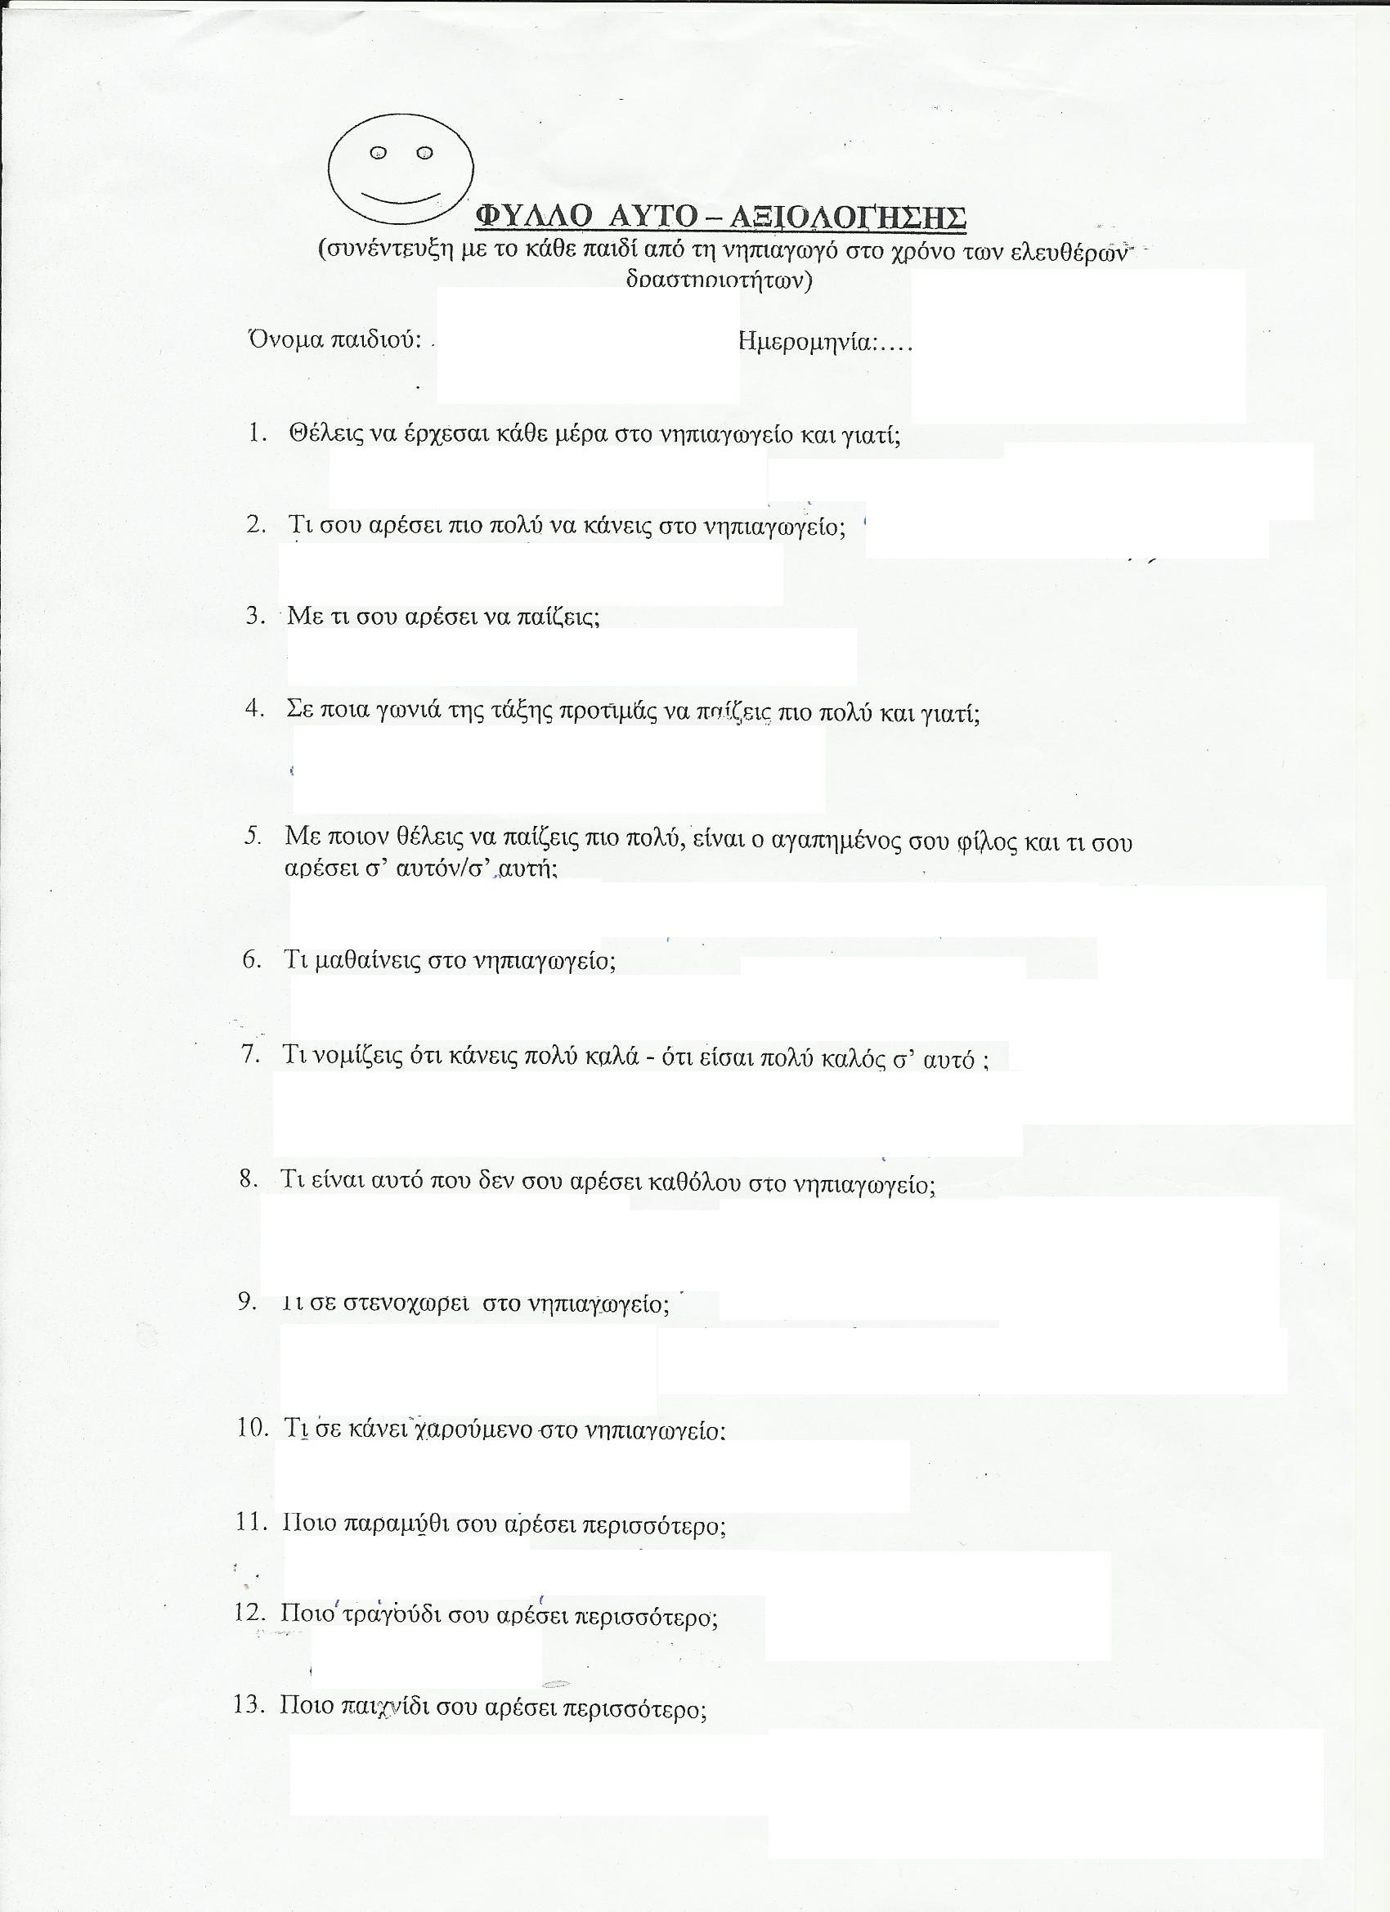

Slide 22
Αυτοαξιολόγηση Νηπίου
Δίνει στον εκπαιδευτικό πολύτιμες πληροφορίες για τα παιδιά αναφορικά με:
τον τρόπο σκέψης τους
τις ικανότητες
τα ενδιαφέροντα
το στάδιο ανάπτυξης
το βαθμό προσπάθειας τους
την εικόνα που έχουν για τον εαυτό τους
τους στόχους τους

Slide 23
Αυτοαξιολόγηση Νηπίου
Η αυτό-αξιολόγηση που συμβάλει στη μάθηση
Διδάσκεται - δε «συμβαίνει» από μόνη της
Για να μάθουν οι μαθητές να αυτό-αξιολογούνται πρέπει να γνωρίζουν στόχους & κριτήρια
Οι εκπαιδευτικοί κάνουν τις κατάλληλες ερωτήσεις
Δίνουμε θετική και σαφή ανατροφοδότηση
Δημιουργούμε ένα κλίμα/ περιβάλλον που ενθαρρύνει την αυτό-αξιολόγηση

Slide 24
Αυτοαξιολόγηση Νηπίου Αξιολόγηση Συμμαθητών (Ετεροαξιολόγηση)
Η αυτοαξιολόγηση συμβάλει στην ανάπτυξη της μεταγνωστικής ικανότητας του παιδιού
Η αξιολόγηση των συμμαθητών (ετεροαξιολόγηση) βοηθά στην έκφραση κρίσεων για τις εργασίες των άλλων, στη συζήτηση των κριτηρίων αξιολόγησης, στην απόκτηση μέτρων σύγκρισης για τις δικές τους εργασίες, στην παρουσίαση της εργασίας τους με βάση συγκεκριμένα κριτήρια ποιότητας

Slide 25
Ερωτήματα που βοηθούν στην αυτοαξιολόγηση
Κατά τον προγραμματισμό (Τι σκέφτεσαι να κάνεις; Πως σκέφτεσαι να ξεκινήσεις; Τι υλικά θα χρειαστείς;)
Στη διάρκεια ανάπτυξης της διαδικασίας (Πως το έφτιαξες; Τι έκανες πρώτα; Τι έκανες μετά; Τι δυσκολίες συνάντησες;)
Αναφορικά με τη συνεργασία (Σε βοήθησε κάποιος; Ποιος; Πως;)
Να διαπιστώσουμε νέες γνώσεις/ δεξιότητες (Τι καινούργιο έμαθες με αυτό που έκανες;)
Να ανιχνεύσουμε τις προτιμήσεις, ενδιαφέροντα, συναισθήματα (Σου άρεσε αυτό που έκανες; Τι σου άρεσε περισσότερο; Λιγότερο; Γιατί;)

